Slide 1
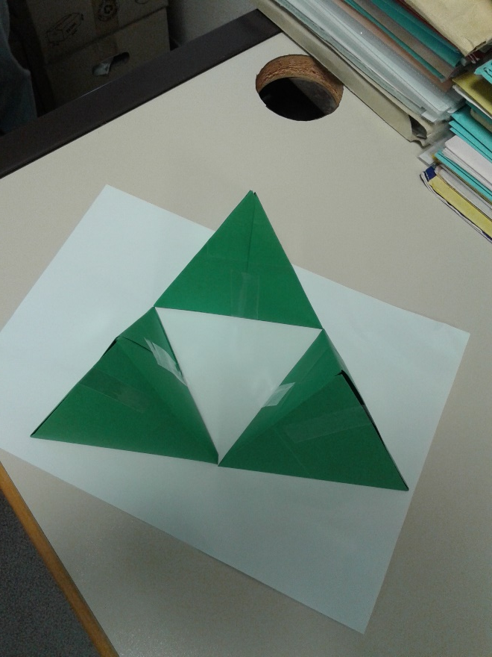
Dopo aver costruito 4 tetraedri, dobbiamo incollarne 3 a formare la base ed 1 sopra. Iniziamo con i 3 della base.
Per l'incollaggio utilizzeremo la pistola per colla a caldo (hot glue gun). Mettiamo i 3 tetraedri allineati (sopra un foglio di carta per evitare di sporcare il tavolo con la colla).

Slide 2
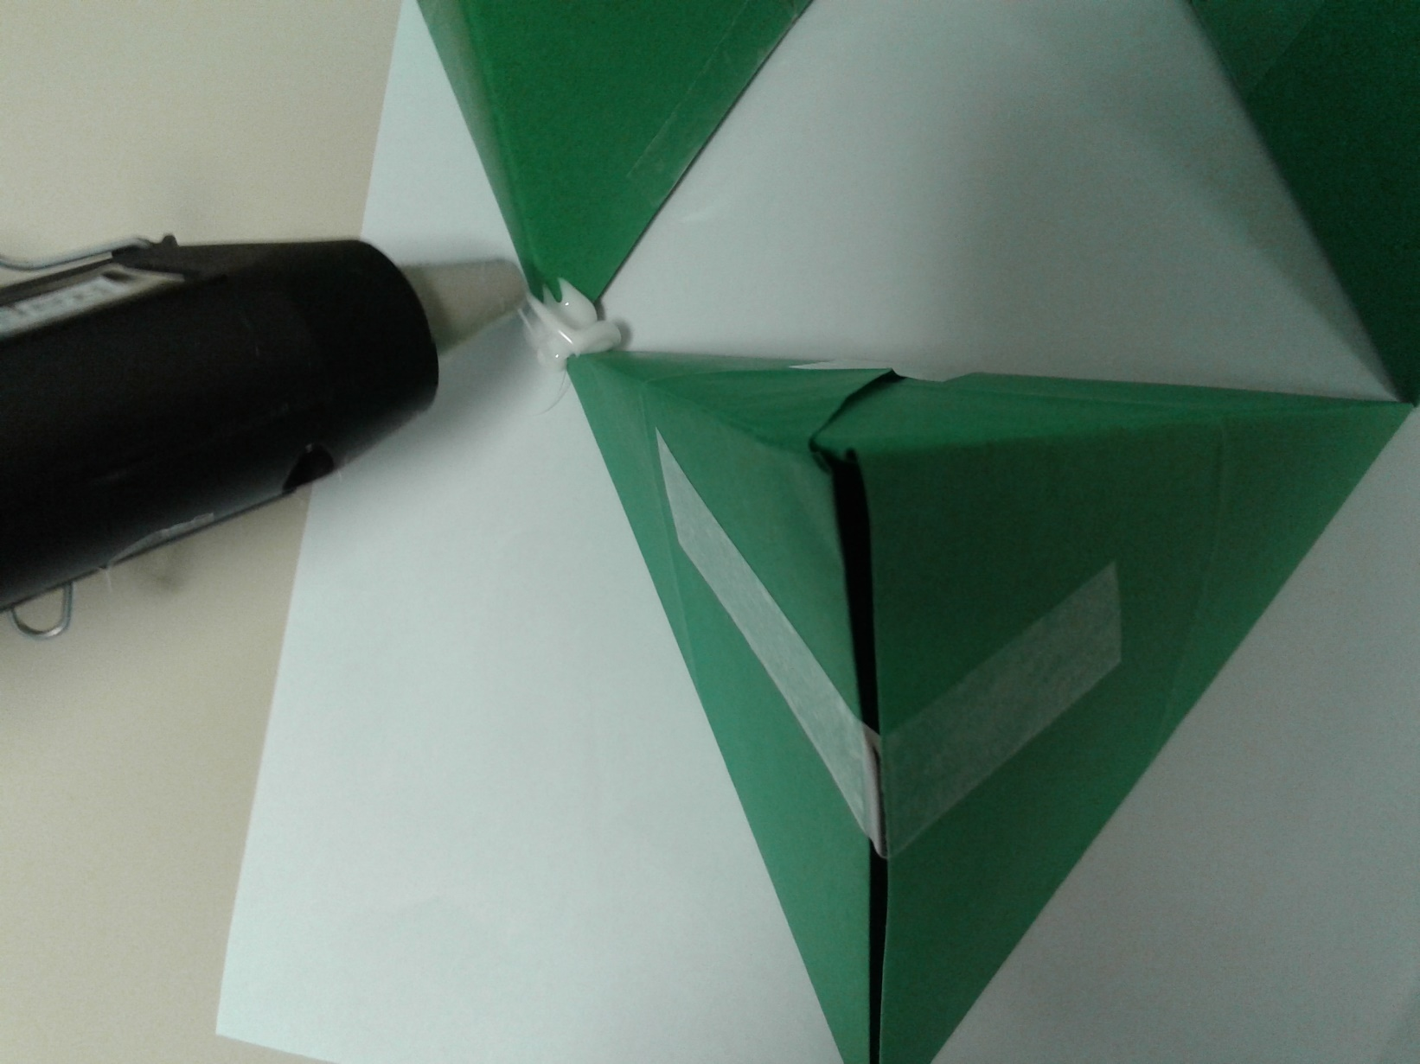
I tetraedri si toccano due a due: un punto di incollaggio mi sembra poco per sorreggere il peso di tutta la struttura che andremo a realizzare; allora, con la pistola facciamo un piccolo ponte tra i due tetraedri contigui.

Slide 3
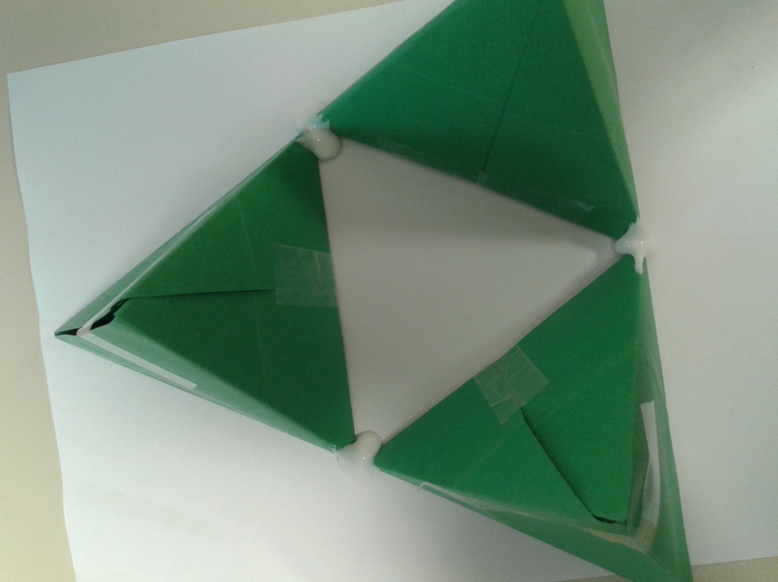
Aspettiamo qualche minuto che la colla si raffreddi

Slide 4
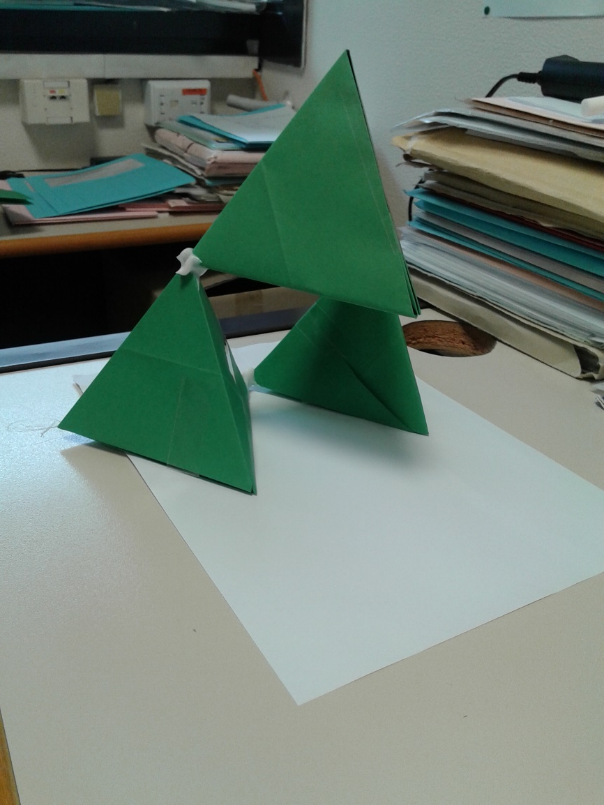
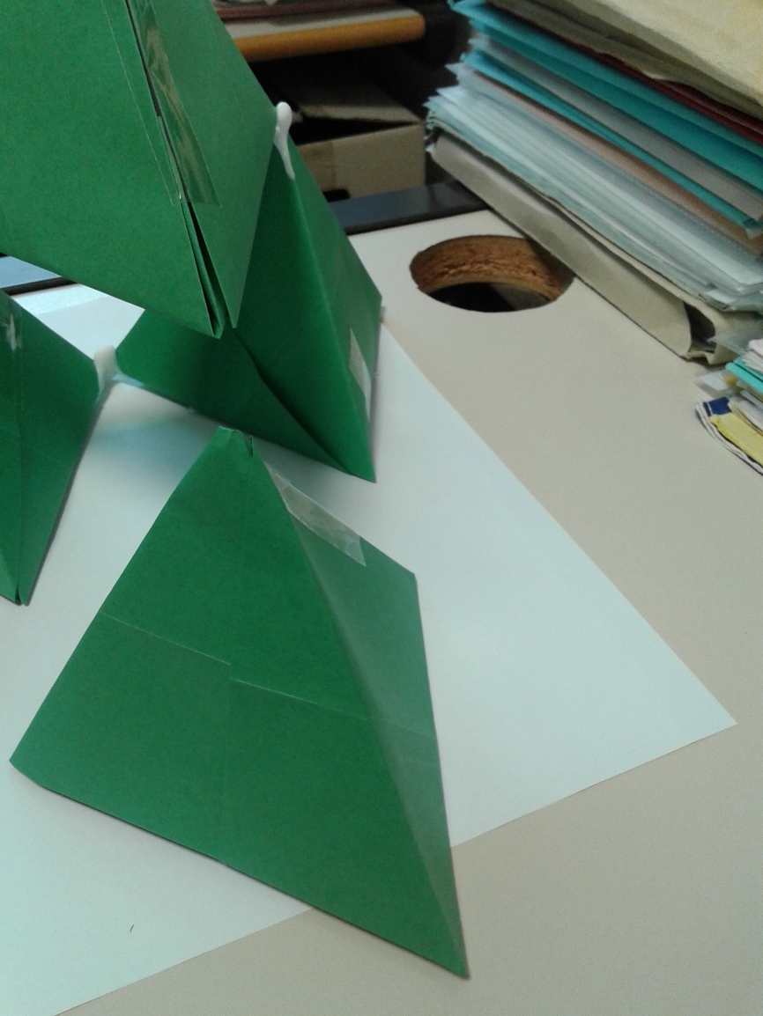
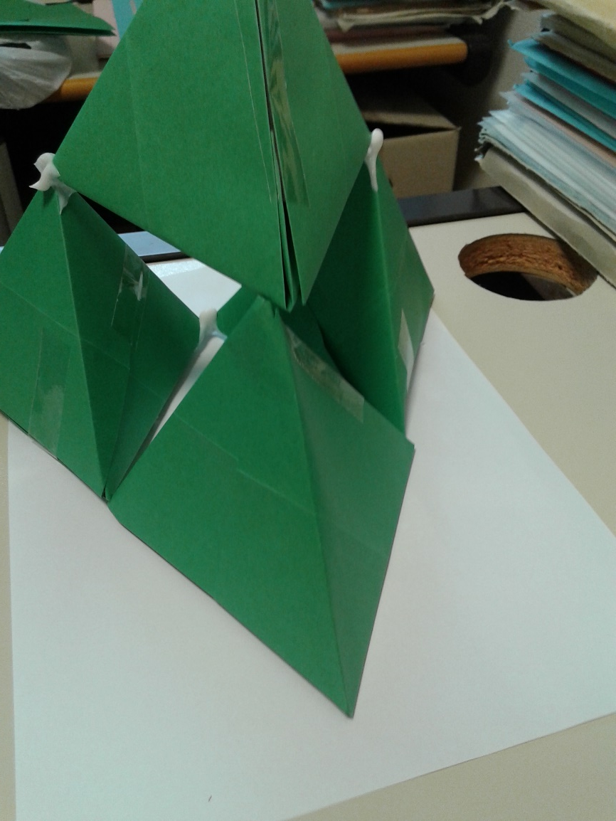
Adesso dobbiamo incollare il quarto tetraedro sopra gli altri tre: e' difficile farlo, specialmente se siamo soli. Un trucco e' quello di appoggiare i tre tetraedri (gia' incollati) in verticale e di mettere il quarto a lato.

Slide 5
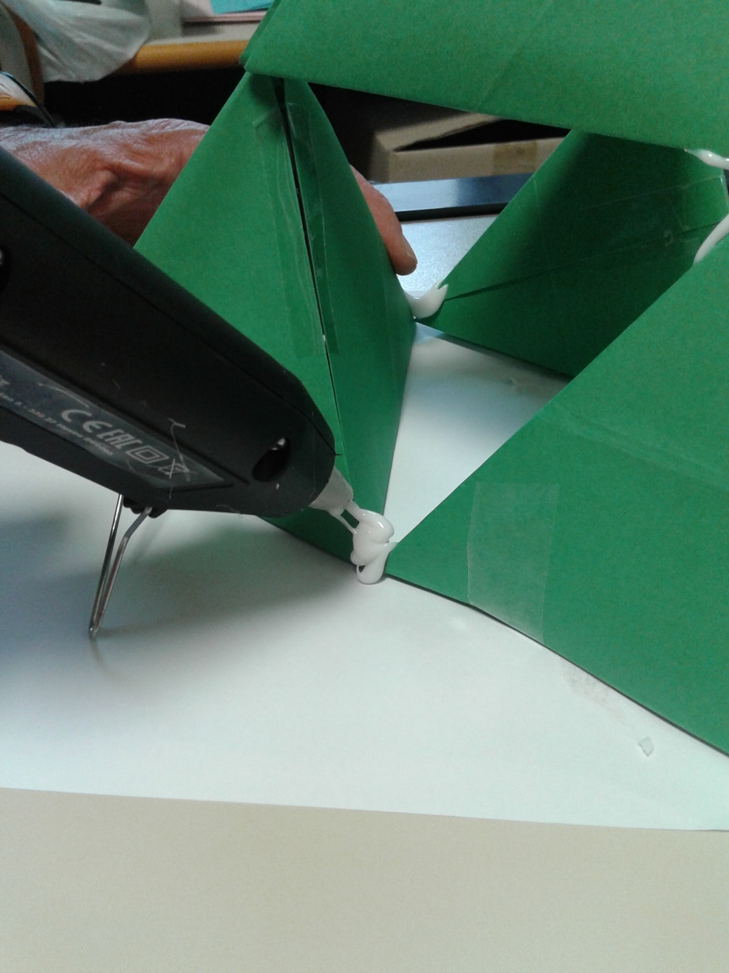
Si incollano le due coppie di vertici sul piano di base

Slide 6
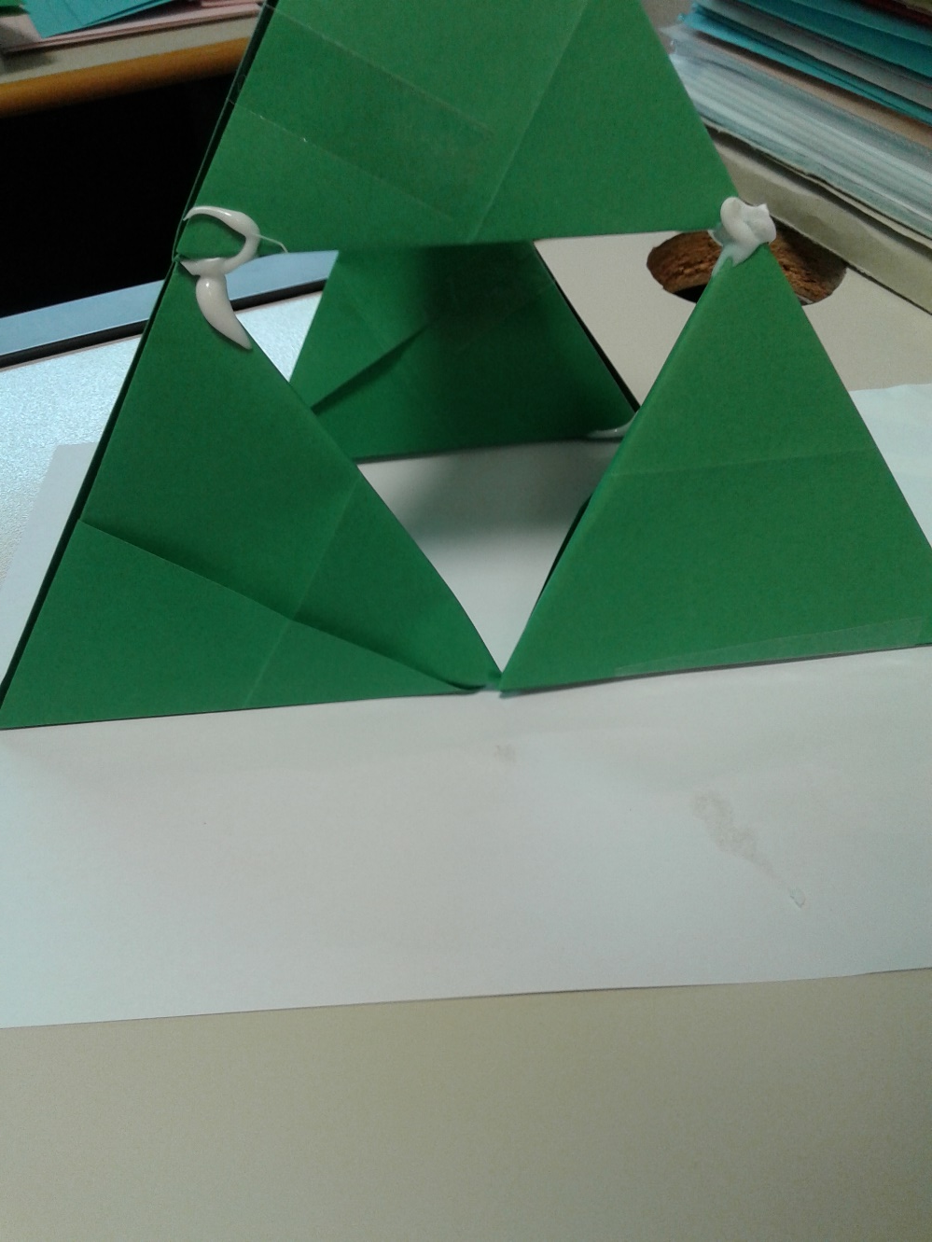
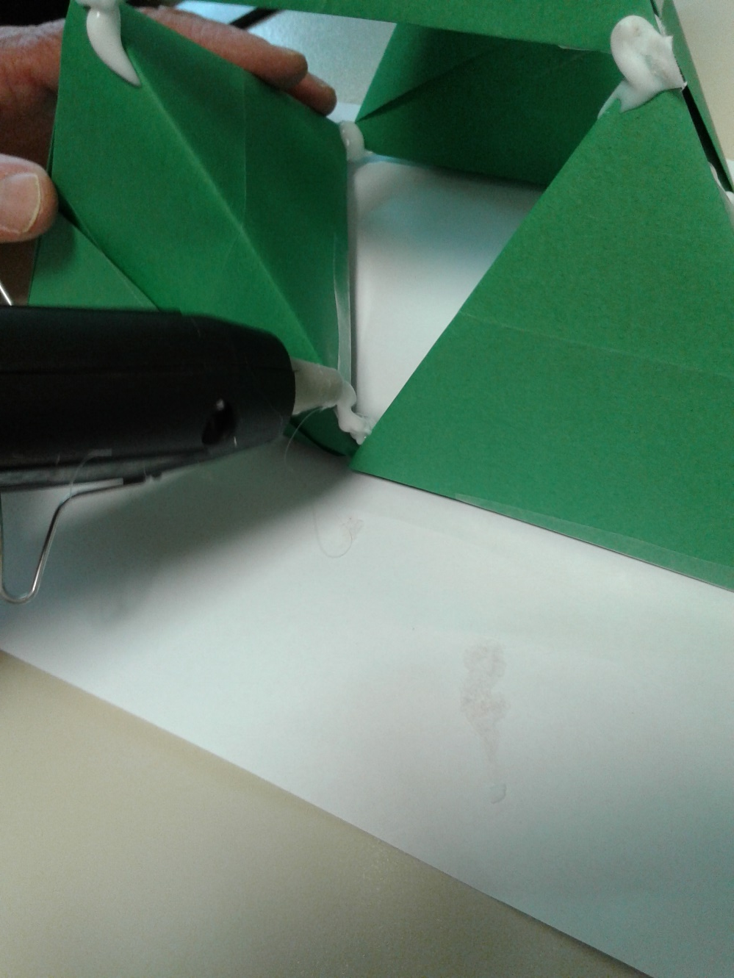
Si ruota ancora la struttura in modo da incollare anche l'ultima coppia di vertici poggiata su un piano orizzontale.

Slide 7
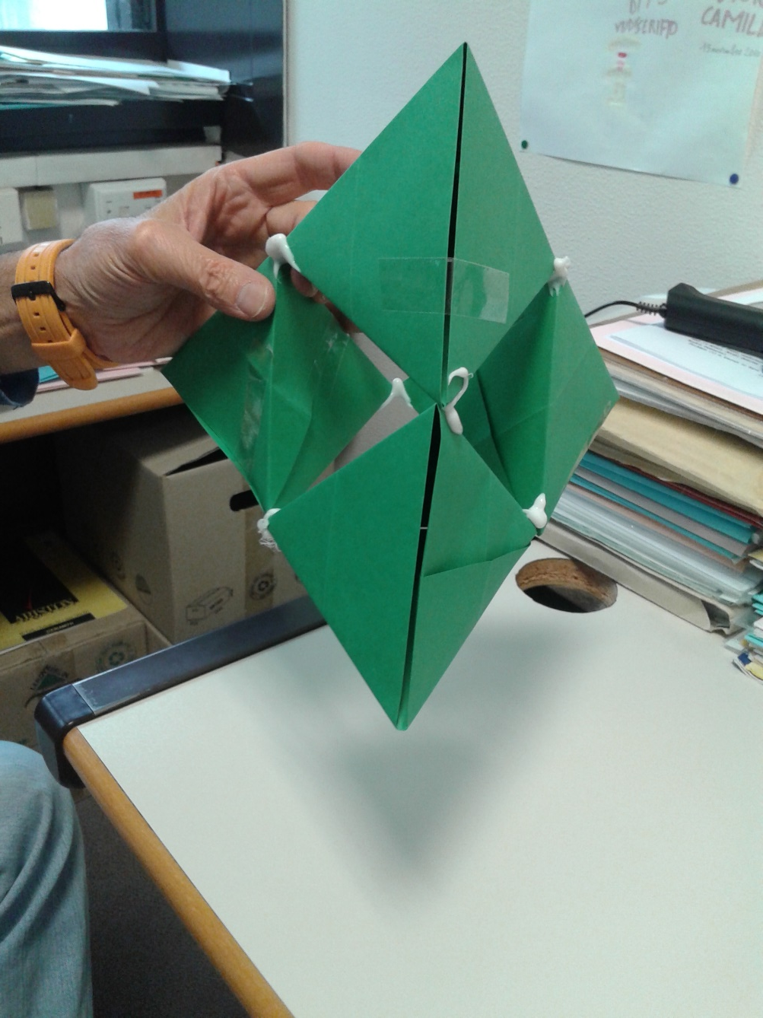
Ecco quanto fatto: abbiamo realizzato un nuovo tetraedro di dimensioni doppie di quello di partenza e con un buco al centro

Slide 8
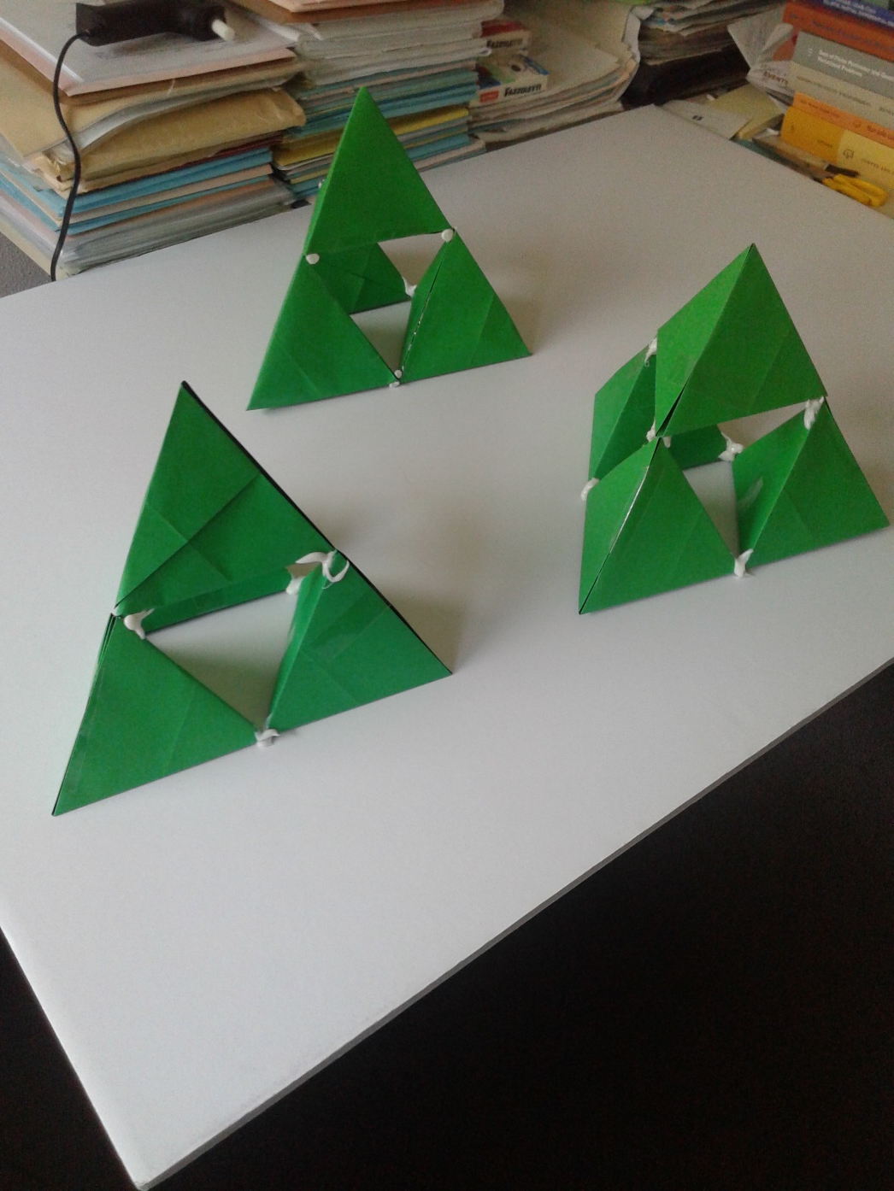
Costruiamone altri tre

Slide 9
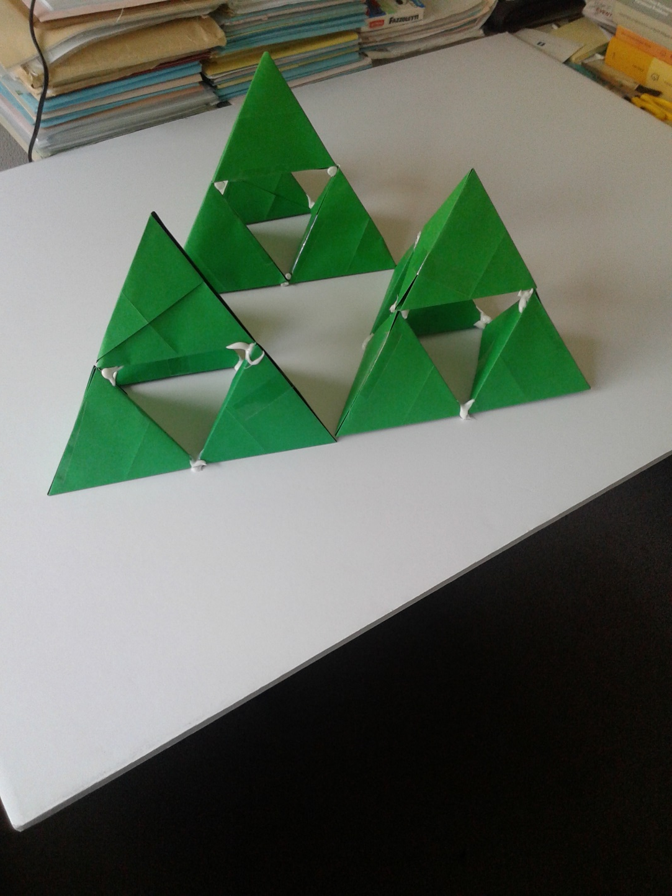
Ripetiamo la procedura di assemblaggio

Slide 10
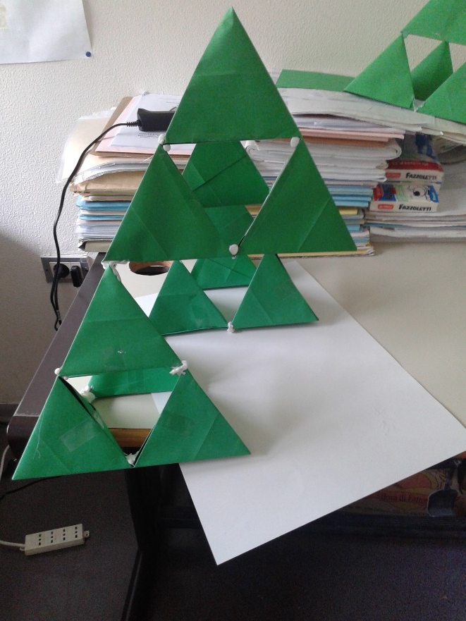
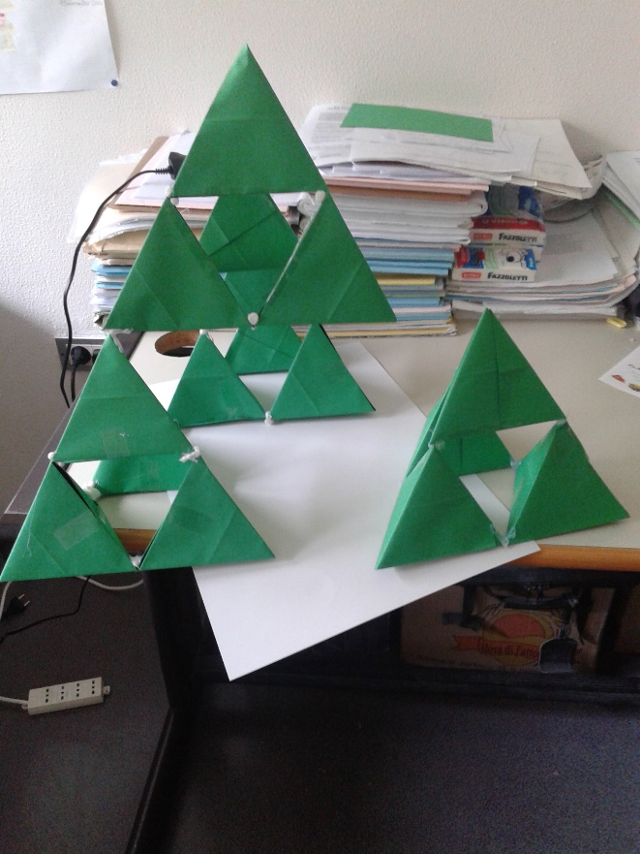
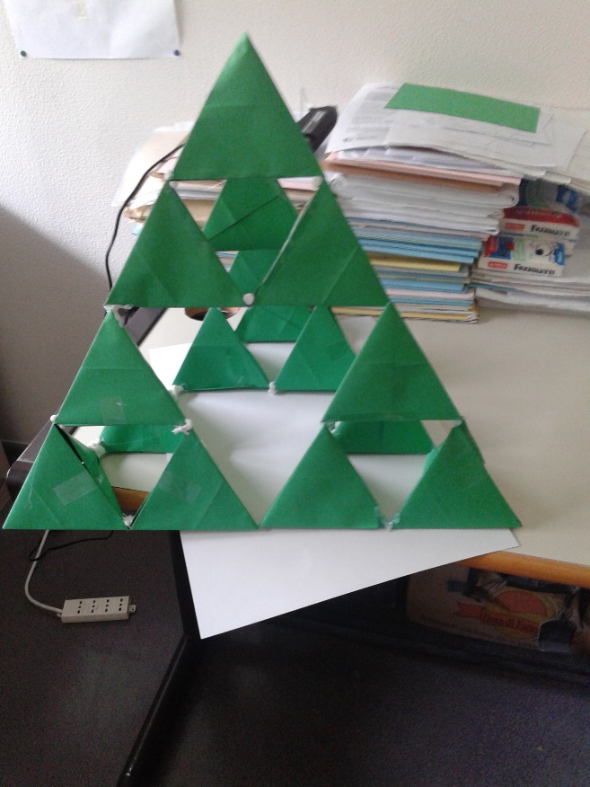
Ripetiamo la procedura di assemblaggio

Slide 11
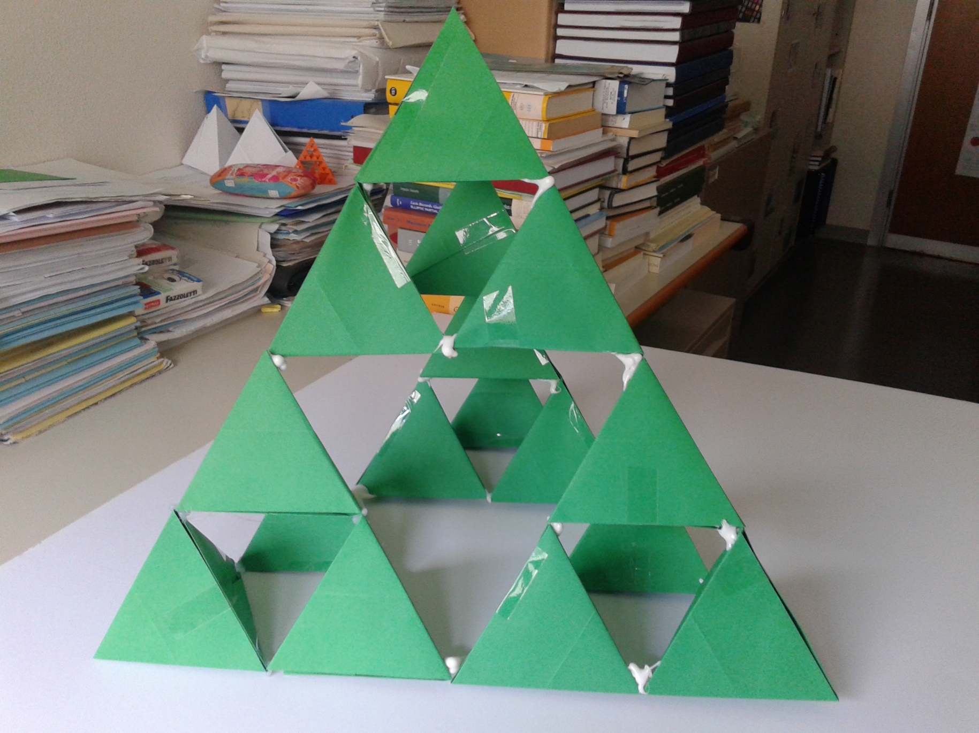
Otteniamo un nuovo tetraedro che ha un buco grande al centro e quattro buchi piccoli

Slide 12
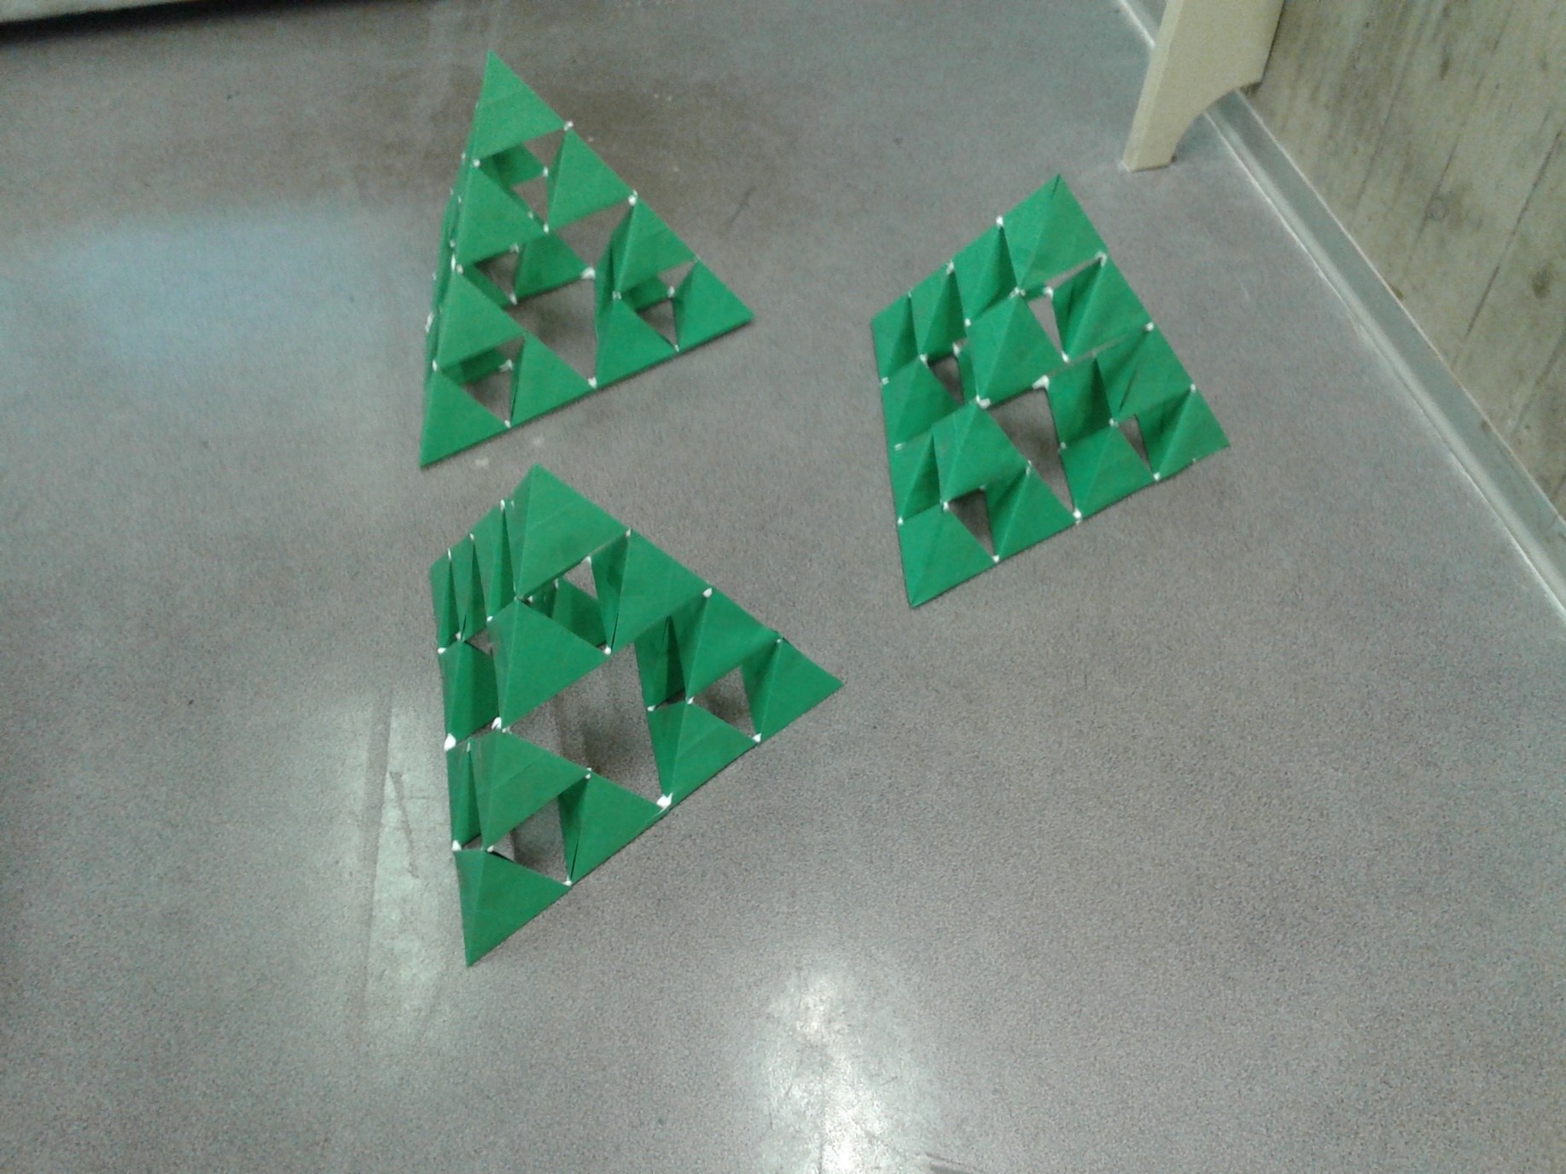
Costruiamone altri tre ed assembliamoli ripetendo la procedura: prima i tre della base

Slide 13
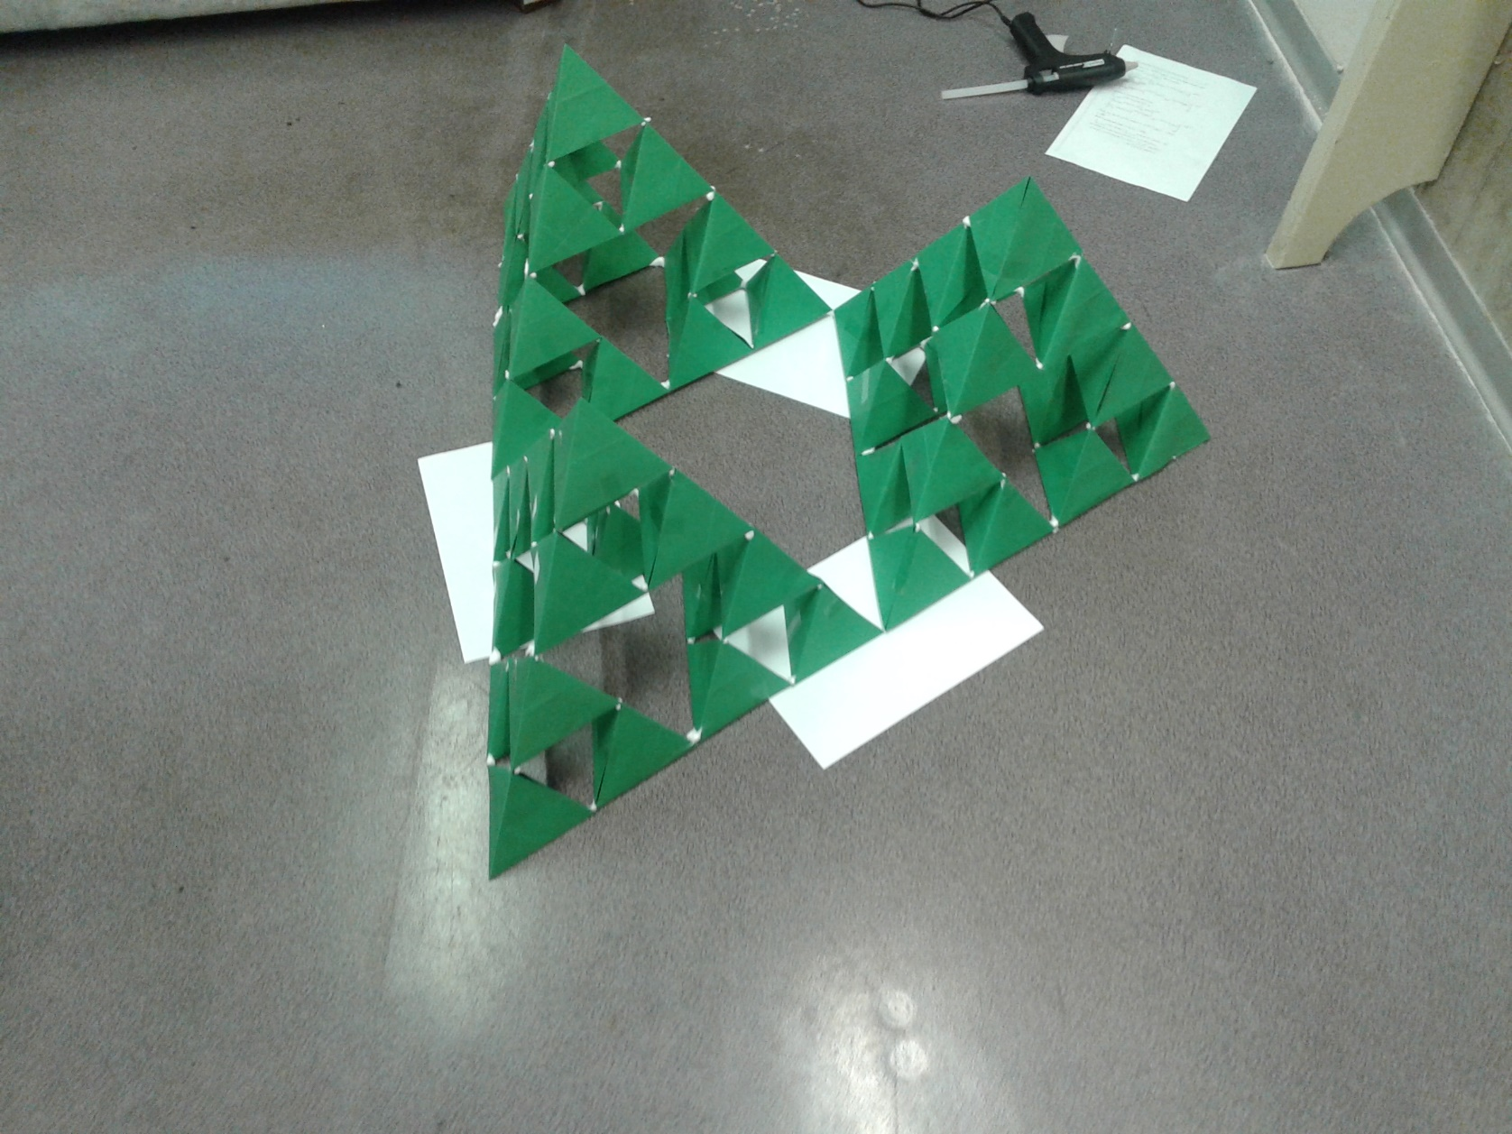
L’incollaggio dei tre della base

Slide 14
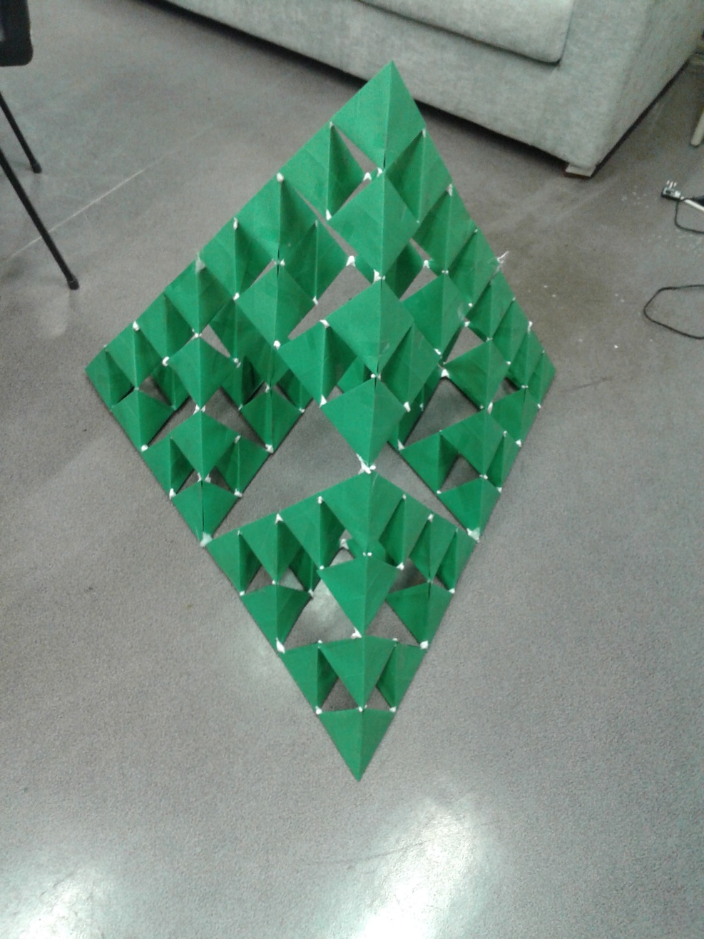
Abbiamo ottenuto un tetraedro con un buco grandissimo al centro, quattro buchi grandi e sedici buchi piccoli

